Slide 1
Паспорт проекта «Название проекта»
Общая информация
Наименование органа местного самоуправления:
Наименование отдела :
Границы процесса:
Дата начала проекта:
Дата окончания проекта:
Фотография
Фотография
Обоснование выбора процесса
.
.
Цели проекта
1.
2.
1. Для организации
2. Для населения
Эффекты проекта

Slide 2
Паспорт проекта «Оптимизация процесса осуществления контроля за подготовкой и представлением в установленные сроки информации на имя Губернатора области об исполнении поручений»
ПРИМЕР
Общая информация
Наименование органа власти: Департамент агропромышленного комплекса и воспроизводства окружающей среды области
Наименование отдела : Отдел организационной работы и
взаимодействия со СМИ
Границы процесса: от подготовки инициативной заявки до перехода проекта в стадию реализации
Дата начала проекта: 01.09.2018
Дата окончания проекта: 28.01.2019
Фотография
Фотография
Обоснование выбора процесса
От функционирования данного процесса зависят прочие процессы, протекающие в департаменте.
Процесс является особо значимым в рамках работа отдела, требующий значительных трудовых затрат, ввиду большого количества поступающих поручений Губернатора области в департамент (за 2017 год около 360 поручений Губернатора области).
За год направляется в адрес Губернатора области и в иные органы исполнительной власти области более 1000 писем в части исполнения и о ходе исполнения поручений Губернатора области.
1. Сократить время протекания процесса осуществления контроля за подготовкой и представлением в установленные сроки информации на имя Губернатора области об исполнении поручений не менее чем на 17% (текущее время протекания процесса 47,8 дней) к концу января 2019 года
Цели проекта
Цель проекта
1. Повышение качества исполнения поручений.
2. Повышение управляемости, контролируемости процесса для его участников.
3. Улучшение межведомственного взаимодействия.
Эффекты проекта

Slide 3
Команда проекта
Руководство проектом
Заказчик проекта
Руководитель проекта
ФОТО
ФОТО
Логотип организации
ФИО, должность
ФИО, должность
Рабочая группа проекта
ФОТО
ФОТО
ФОТО
ФОТО
ФИО, должность
ФИО, должность
ФИО, должность
ФИО, должность

Slide 4
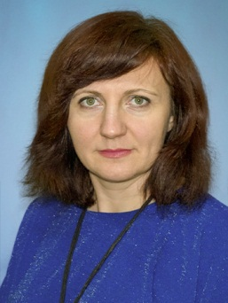
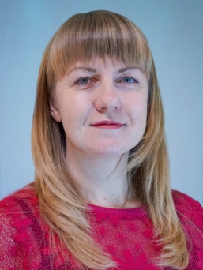
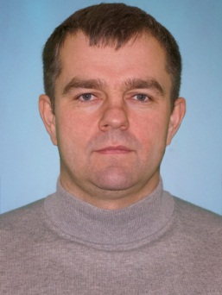
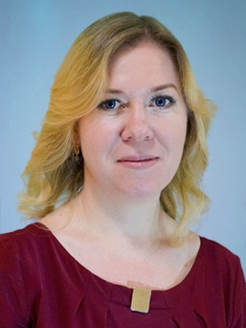
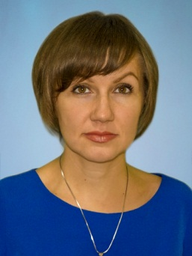
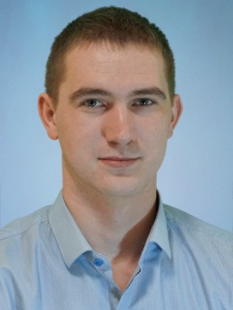
Команда проекта
ПРИМЕР
Руководство проектом
Заказчик проекта
Руководитель проекта
Кравченко В.Д., трудовой договор расторгнут
Войченко С.Н., заместитель начальника управления – начальник отдела организационной работы и взаимодействия со СМИ
Рабочая группа проекта
Абраменко М.А., заместитель начальника отдела организационной работы и взаимодействия со СМИ
Кандауров К.В.,
Консультант отдела организационной работы и взаимодействия со СМИ
Васильева Е.В.,
консультант отдела организационной работы и взаимодействия со СМИ
Худобина Н.А.,
консультант отдела организационной работы и взаимодействия со СМИ
Выскребенцев Е.И.,
специалист отдела организационной работы и взаимодействия со СМИ

Slide 5
Карта текущего состояния процесса «….»
Представление карты текущего состояния процесса с указанием временных затрат.
Обозначение проблемных участков.

Slide 6
Карта текущего состояния
ПРИМЕР
Введение в предметную область (описание ситуации «как есть»)
Несвоевременное уведомление о новом перечне поручений Губернатора области
Отсутствие возможности мгновенного назначения ответственных исполнителей
Сотрудник отдела
Распечатывает перечень поручений Губернатора области
2-5 мин. | 1
1
Сотрудник отдела
Направляет перечень поручений для определения ответственных исполнителей заместителем Губернатора области – начальником департамента
2-5 мин. | 2
Сотрудник отдела
Вносит резолюцию заместителя Губернатора области – начальника департамента
5-10 мин. | 3
2
Сотрудник отдела
Направляет протокол для определения ответственных исполнителей первым заместителем начальника департамента
2-5 мин. | 4
3
Сотрудник отдела
Определяет ответственными исполнителями руководителей структурных подразделений департамента
5-10 мин. | 5
60-1440 мин.
2-10 мин.
60-1440 мин.
2-10 мин.
60-1440 мин.
60-1440 мин.

Slide 7
Карта текущего состояния
ПРИМЕР
Введение в предметную область (описание ситуации «как есть»)
Несвоевременное реагирование ответственных исполнителей на резолюцию начальника департамента или первого заместителя начальника департамента
Длительность процесса контроля ввиду отсутствия наглядности по срокам исполнения поручений
Необходимость многократного обзвона ответственных исполнителей
3
Сотрудник отдела
Определяет ответственными исполнителями руководителей структурных подразделений департамента
60-120 мин. | 6
4
Сотрудник отдела
Работает по непосредственному исполнению поручений Губернатора области
4320-129600 мин. | 7
Сотрудник отдела
Контролирует ход исполнения поручений Губернатора области в СЭД
60-480 мин. | 8
5
Сотрудник отдела
Напоминает исполнителям о сроках поручений
60-480 мин. | 9
60-1440 мин.
60-1440 мин.
1440- 10080 мин.

Slide 8
ПРИМЕР
Введение в предметную область (описание ситуации «как есть»)
Сотрудник отдела
Готовит информацию об (о ходе) исполнения поручений Губернатора области
60-120 мин. | 10 «А»
Неоднократная корректировка информации об исполнении поручений (о ходе исполнения поручений)
Сотрудник отдела
Вычитывает информацию об исполнении поручений
15-60 мин. | 11
Сотрудник отдела
Согласовывает проект письма с первым заместителем начальника департамента
15-60 мин. | 12
6
Сотрудник отдела
Направляет документ на подпись заместителю Губернатора области -начальнику департамента
15-60 мин. | 13
Сотрудник отдела
Осуществляет работу по сопровождению документа: -сканирование; -присвоение номера; -размещение в СЭД; -отправка оригинала документа в контрольное управление Администрации Губернатора области
15-30 мин. | 14
5-30 мин.
60-1440 мин.
60-1440 мин.
60-1440 мин.
10-4320мин.
Сотрудник отдела
Готовит сводную информацию об (о ходе) исполнения поручений Губернатора области от курируемых управлений области
120--480 мин. | 10 «Б»

Slide 9
ПРИМЕР
Введение в предметную область (описание ситуации «как есть»)
несогласованность действий сотрудников управлений при подготовке справки
Начальник отдела
Направляет документ на подпись заместителю Губернатора области -начальнику департамента
20-60 мин. | 15
Сотрудник отдела
Готовит справочные материалы, презентацию заместителю Губернатора области – начальнику департамента для доклада на РЧ
60-480 мин. | 16
7
Сотрудник отдела
Оповещает заинтересованных лиц о дате рассмотрения вопроса на РЧ
60-480 мин. | 17
Заместитель Губернатора области – начальник департамента
Докладывает об исполнении поручения на РЧ
5-10 мин. | 18
Сотрудник отдела
Снимает поручение с контроля
5-10 мин. | 19
120-4320мин.
60-4320мин.
10-4320мин.
ВПП 4906 – 132570 мин.
3,41 – 92,1 дней

Slide 10
Пирамида проблем
Федеральный уровень
Региональный уровень
Уровень организации
(отдела, управления, комитета)
проблемы, решение которых требует внесения изменений в федеральное законодательство, работу федеральных программных продуктов
проблемы, решение которых требует проведения мероприятий с привлечением органов власти области, внесения изменений в региональное законодательства
проблемы, решение которых не требует привлечение дополнительных ресурсов и возможно силами органа местного самоуправления , в котором проходит картирование

Slide 11
Пирамида проблем
ПРИМЕР
Введение в предметную область (описание ситуации «как есть»)
Перечень проблем
Федеральный уровень
Региональный уровень
Уровень ОИВ
1
Несвоевременное уведомление о новом протоколе Губернатора области;
Отсутствие возможности мгновенного назначения ответственных исполнителей;
Несвоевременное реагирование ответственных исполнителей на резолюцию заместителя Губернатора области – начальника департамента или первого заместителя начальника департамента;
Длительность процесса контроля в виду отсутствия наглядности сортировки по срокам исполнения поручений;
Необходимость многократного обзвона исполнителей поручений или курируемых управлений;
Неоднократная корректировка информации об исполнении поручений (о ходе исполнения поручений
Несогласованность действий сотрудников управлений при подготовке справки
2
3
4
5
1
6
7
4
5
3
7
2
6

Slide 12
Анализ проблем «5 почему?»
Представление выявленных первопричин, путей решения, вклад в достижение цели

Slide 13
Анализ проблем «5 почему?»
ПРИМЕР
Проблема
Первопричина
Решение
Вклад в достижение цели, мин.
Несвоевременное уведомление о новом перечне поручений Губернатора области
- отсутствие установленных временных нормативов;
- отсутствие всплывающих уведомлений в ПУВП РИАС новых перечнях поручений Губернатора области.
Разработка системы оповещения в СЭД
о поступлении
перечней поручений
Губернатора области
10-720
Разработка регламента администрирования в департаменте АПК И ВОС области и курируемых органах исполнительной власти области
Отсутствие возможности оперативного назначения ответственных исполнителей
- отсутствие установленных временных нормативов;
30-480
Несвоевременное реагирование ответственных исполнителей на резолюцию заместителя Губернатора области – начальника департамента или первого заместителя начальника департамента
- отсутствие установленных временных нормативов;
- заместителя Губернатора области – начальника департамента или первого заместителя начальника департамента, (рабочая поездка)
Разработка регламента администрирования в департаменте АПК И ВОС области и курируемых органах исполнительной власти области
30-480

Slide 14
ПРИМЕР
Анализ проблем «5 почему?»
Проблема
Первопричина
Решение
Вклад в достижение цели, мин.
Длительность процесса контроля за исполнением поручений в виду отсутствия наглядности сортировки по срокам исполнения поручений
- отсутствие наглядности сортировки поручений Губернатора области по срокам исполнения.
Разработка наглядной таблицы контроля за исполнением поручений Губернатора области и еженедельная ее актуализация
920-5760
Необходимость многократного обзвона исполнителей поручений
- несвоевременная подготовка информации об исполнении поручений
Разработка методики сопровождения процесса вычитки-согласования письма ответственным исполнителем
30-720
Неоднократная корректировка информации об исполнении поручения
- недостоверная информация об исполнении поручений;
- орфографические ошибки;
-многократное согласование информации с заместителем Губернатора - начальником департамента
Организация и проведение внутрикорпоративного обучения
30-720
- Низкая степень межведомственной проработки проекта
- Отсутствие полного учёта всех выявленных замечаний в соответствии с рекомендациями отраслевого ПО
несогласованность действий сотрудников управлений при подготовке справки
Организация и проведение внутрикорпоративного обучения
30-2280

Slide 15
Карта целевого состояния
Представление карты целевого состояния процесса с указанием изменений по времени, структуре, участникам

Slide 16
Карта текущего состояния
Введение в предметную область (описание ситуации «как есть»)
ПРИМЕР
Разработка системы оповещения в СЭД
о поступлении
перечней поручений
Губернатора области
Экономия: 10-720 мин.
Разработка регламента администрирования в департаменте АПК И ВОС области и курируемых управлениях области
Экономия: 30-480 мин.
Сотрудник отдела
Распечатывает перечень поручений Губернатора области
2-5 мин. | 1
Сотрудник отдела
Направляет перечень поручений для определения ответственных исполнителей заместителем Губернатора области – начальником департамента
2-5 мин. | 2
Сотрудник отдела
Вносит резолюцию заместителя Губернатора области – начальника департамента
5-10 мин. | 3
Сотрудник отдела
Направляет протокол для определения ответственных исполнителей первым заместителем начальника департамента
2-5 мин. | 4
Сотрудник отдела
Определяет ответственными исполнителями руководителей структурных подразделений департамента
5-10 мин. | 5
50-720 мин.
2-10 мин.
30-960 мин.
2-10 мин.
30-960 мин.
60-1440 мин.

Slide 17
Карта текущего состояния
Введение в предметную область (описание ситуации «как есть»)
ПРИМЕР
Разработка Регламента администрирования в департаменте АПК И ВОС области и курируемых управлениях области
Экономия: 30-480 мин.
Разработка наглядной таблицы контроля за исполнением поручений Губернатора области и еженедельная ее актуализация
Экономия: 920-5760 мин.
Разработка методики сопровождения процесса вычитки-согласования письма ответственным исполнителем
Экономия: 30-720 мин.
Сотрудник отдела
Определяет ответственными исполнителями руководителей структурных подразделений департамента
60-120 мин. | 6
Сотрудник отдела
Работает по непосредственному исполнению поручений Губернатора области
4320-129600 мин. | 7
Сотрудник отдела
Контролирует ход исполнения поручений Губернатора области в СЭД
60-480 мин. | 8
Сотрудник отдела
Напоминает исполнителям о сроках поручений
60-480 мин. | 9
30-960 мин.
30-720 мин.
720-4320 мин.

Slide 18
Введение в предметную область (описание ситуации «как есть»)
ПРИМЕР
Сотрудник отдела
Готовит информацию об (о ходе) исполнения поручений Губернатора области
60-120 мин. | 10 «А»
Организация и проведение внутрикорпоративного обучения
Экономия: 30-720 мин.
Сотрудник отдела
Вычитывает информацию об исполнении поручений
15-60 мин. | 11
Сотрудник отдела
Согласовывает проект письма с первым заместителем начальника департамента
15-60 мин. | 12
Сотрудник отдела
Направляет документ на подпись заместителю Губернатора области -начальнику департамента
15-60 мин. | 13
Сотрудник отдела
Осуществляет работу по сопровождению документа: -сканирование; -присвоение номера; -размещение в СЭД; -отправка оригинала документа в контрольное управление Администрации Губернатора области
15-30 мин. | 14
5-30 мин.
60-1440 мин.
30-720 мин.
60-1440 мин.
10-4320мин.
Сотрудник отдела
Готовит сводную информацию об (о ходе) исполнения поручений Губернатора области от курируемых управлений области
120--480 мин. | 10 «Б»

Slide 19
Введение в предметную область (описание ситуации «как есть»)
ПРИМЕР
Организация и проведение внутрикорпоративного обучения
Экономия: 30-2280 мин.
Начальник отдела
Согласовывает информацию с заместителем Губернатора области –начальником департамента
20-60 мин. | 15
Сотрудник отдела
Готовит справочные материалы, презентацию заместителю Губернатора области – начальнику департамента для доклада на РЧ
60-480 мин. | 16
Сотрудник отдела
Оповещает заинтересованных лиц о дате рассмотрения вопроса на РЧ
60-480 мин. | 17
Заместитель Губернатора области – начальник департамента
Докладывает об исполнении поручения на РЧ
5-10 мин. | 18
Сотрудник отдела
Снимает поручение с контроля
5-10 мин. | 19
120-4320мин.
30-1440мин.
10-4320мин.
Экономия: 880 - 11760 мин.
0,61 – 8,17 дней
ВПП: 4906 - 132570 мин.
3,41 – 92,1 дней
Кэф.: 8,9 % - 17,9%

Slide 20
Достигнутые результаты (было и стало)
Описать достигнутые результаты, решенные проблемы, внедренные улучшения

Slide 21
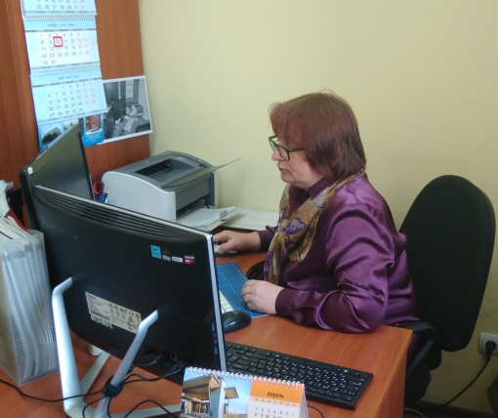
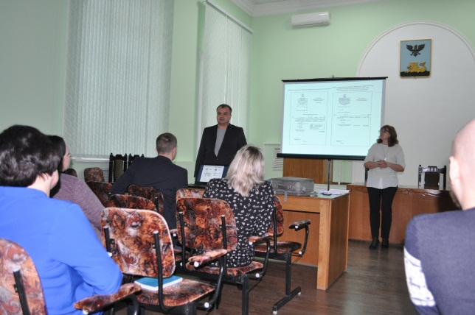
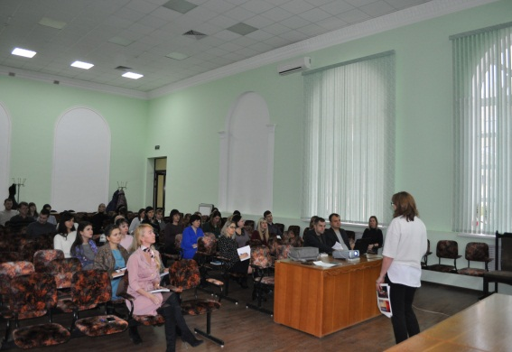
Достигнутые результаты (было и стало)
ПРИМЕР
Факторы успеха
Устранили потери времени в процессе:
Длительности контроля за исполнением поручений в виду отсутствия наглядности сортировки по срокам исполнения поручений
Ожидания, связанные с назначением ответственных исполнителей руководством департамента
Организовали:
Внутрикорпоративное обучение для работников департамента агропромышленного комплекса и воспроизводства окружающей среды области и курируемых органов исполнительной власти области
Сформировалась команда единомышленников:
Внедрена система проведения «мозговых штурмов» с участием команды проекта, заказчика, сотрудников департамента и курируемых органов исполнительной власти области

Slide 22
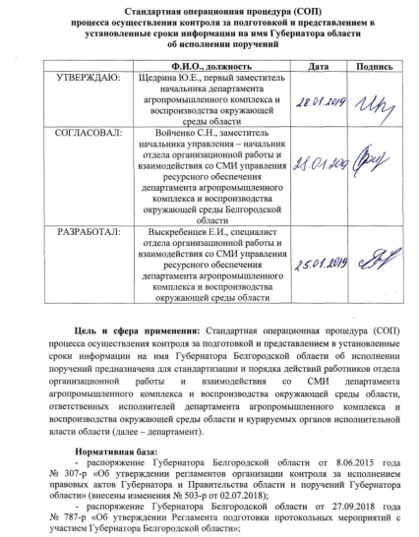
Достигнутые результаты (было и стало)
ПРИМЕР
Результаты проекта
БЫЛО
СТАЛО
Разработан алгоритм исполнения поручений Губернатора области
У сотрудников департамента и курируемых органов исполнительной власти области отсутствовало четкое понимание сроков предоставления информации об исполнении поручений
БЫЛО
СТАЛО
Разработана стандартная операционная процедура (СОП) процесса
У сотрудников департамента отсутствовало чёткое представление последовательности действий при исполнении поручений

Slide 23
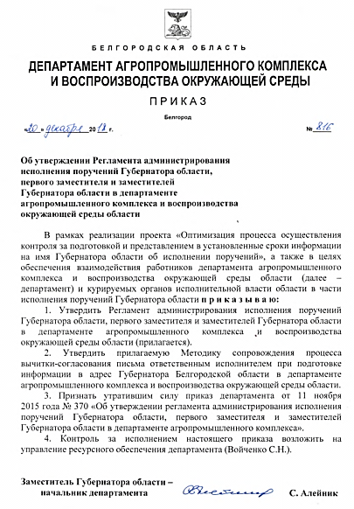
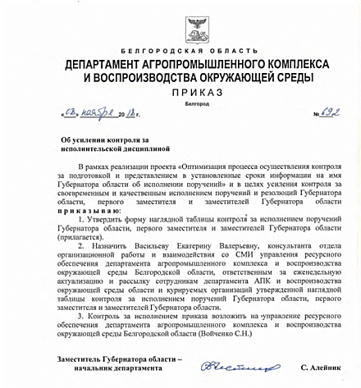
Достигнутые результаты (было и стало)
ПРИМЕР
Результаты проекта
БЫЛО
СТАЛО
Разработан и утвержден регламент администрирования в департаменте и курируемых органах исполнительной власти области
У сотрудников департамента и курируемых органов исполнительной власти области отсутствовало четкое понимание организации исполнения поручения
БЫЛО
СТАЛО
разработана и внедрена база данных за контролем исполнения поручений Губернатора области
и еженедельно актуализируется
Недостаточный уровень исполнительской дисциплины со стороны ответственных исполнителей поручений Губернатора области

Slide 24
Достигнутые результаты (было и стало)
ПРИМЕР
БЫЛО
СТАЛО
Большое количество нарушений сроков исполнения поручений
на исполнении: увеличилось на 120 (на 40 %).
исполненных в срок: увеличилось на 143 (на 55 %)
исполненных с нарушением сроков: уменьшилось на 23 (62 %)
Поручения на исполнении
в 2017 году
297
Поручения на исполнении
в 2018 году
417
Продлено
в 2017 году
37
Продлено
в 2018 года
14
Исполнено в срок
в 2017 году
260
Исполнено в срок
в 2018 года
403

Slide 25
Достигнутые результаты
ПРИМЕР
-17,9%
ЭФФЕКТ
Повышение качества исполнения поручений
Повышение управляемости, контролируемости процесса для его участников
120810 мин.
t протекания процесса

